Slide 1
DRUŠTVENO PODUZETNIŠTVO U REPUBLICI HRVATSKOJ
Predstavljanje Strategije razvoja društvenog poduzetništva u RH za razdoblje od 2015. do 2020. godine i primjera dobre prakse

Slide 2
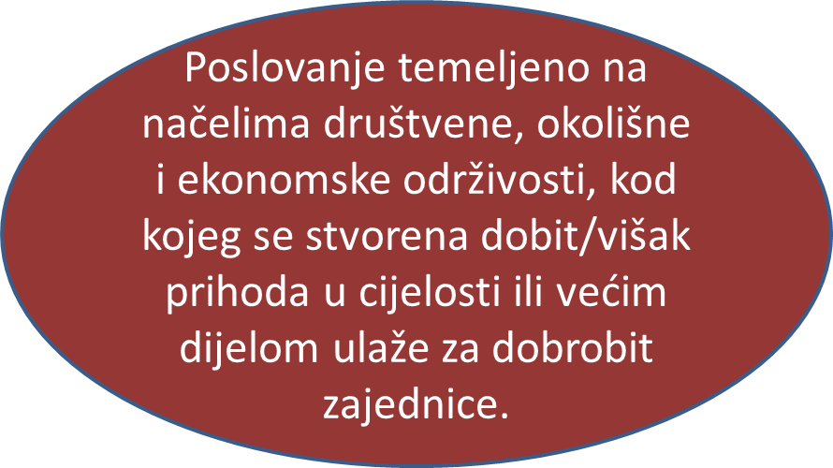
DEFINICIJA

Slide 3
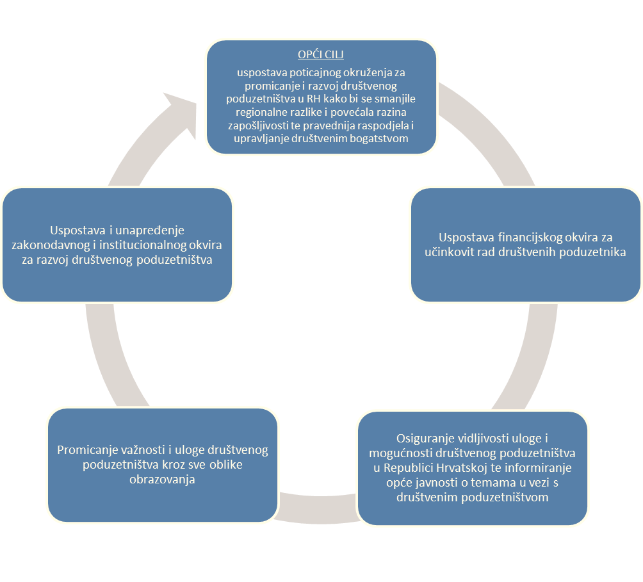
STRATEGIJA RAZVOJA DRUŠTVENOG PODUZETNIŠTVA U REPUBLICI HRVATSKOJ ZA RAZDOBLJE OD 2015. DO 2020. GODINE

Slide 4
MJERE DEFINIRANE U STRATEGIJI
Uspostava i unapređenje zakonodavnog i institucionalnog okvira za razvoj društvenog poduzetništva
Uspostava financijskog okvira za učinkovit rad društvenih poduzetnika
Osiguranje vidljivosti uloge i mogućnosti društvenog poduzetništva u Republici Hrvatskoj i informiranje opće javnosti o temama u vezi s društvenim poduzetništvom
Promicanje važnosti i uloge društvenog poduzetništva kroz sve oblike obrazovanja
Praćenje provedbe Strategije

Slide 5
KRITERIJI PREPOZNAVANJA DRUŠTVENIH PODUZETNIKA
1. Društveni poduzetnik ostvaruje ravnotežu društvenih, okolišnih i ekonomskih ciljeva poslovanja.
2. Društveni poduzetnik obavlja djelatnost proizvodnje i prometa roba, pružanja usluga ili obavlja umjetničku djelatnost kojom se ostvaruje prihod na tržištu, te koja ima povoljan utjecaj na okoliš, doprinosi unapređenju razvoja lokalne zajednice i društva u cjelini.
3. Društveni poduzetnik stvara novu vrijednost i osigurava financijsku održivost na način da u trogodišnjem razdoblju poslovanja najmanje 25% godišnjeg prihoda planira ostvariti ili ostvaruje obavljanjem svoje poduzetničke djelatnosti.
4. Društveni poduzetnik najmanje 75% godišnje dobiti, odnosno višak prihoda ostvaren obavljanjem svoje djelatnosti ulaže u ostvarivanje i razvoj ciljeva poslovanja, odnosno djelovanja.
5. Društvenog poduzetnika odlikuje dobrovoljno i otvoreno članstvo te autonomija poslovanja, odnosno djelovanja.
6. Republika Hrvatska, jedinica lokalne i područne (regionalne) samouprave ili tijelo javne vlasti ne može biti isključivi osnivač društvenog poduzetnika.
7. Društvenog poduzetnika odlikuju demokratski način odlučivanja (uključenost dionika u transparentno i odgovorno upravljanje), odnosno odlučivanje nije isključivo vezano uz vlasničke udjele ili članske uloge već obuhvaća ključne dionike: radnike, članove, korisnike ili potrošače te suradničke organizacije.
8. Društveni poduzetnik prati i vrednuje svoje društvene, ekonomske i okolišne učinke i utjecaj te rezultate vrednovanja koristi u planiranju svog daljnjeg poslovanja i vodi računa o njihovu poboljšanju.
9. Društveni poduzetnik u slučaju kada prestaje obavljati djelatnost, svojim općim aktima ima definiranu obvezu svoju preostalu imovinu, nakon pokrića obveza prema vjerovnicima i pokrića gubitka iz prethodnog razdoblja, prenijeti u vlasništvo drugog društvenog poduzetnika s istim ili sličnim ciljevima poslovanja, ili u vlasništvo jedinice lokalne i područne (regionalne) samouprave koja će je upotrijebiti za razvoj društvenog poduzetništva.

Slide 6
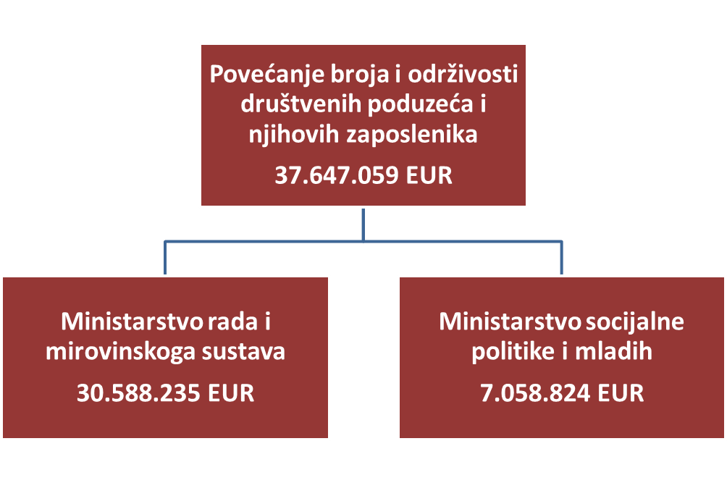
SPECIFIČNI CILJ 9.V.1

Slide 7
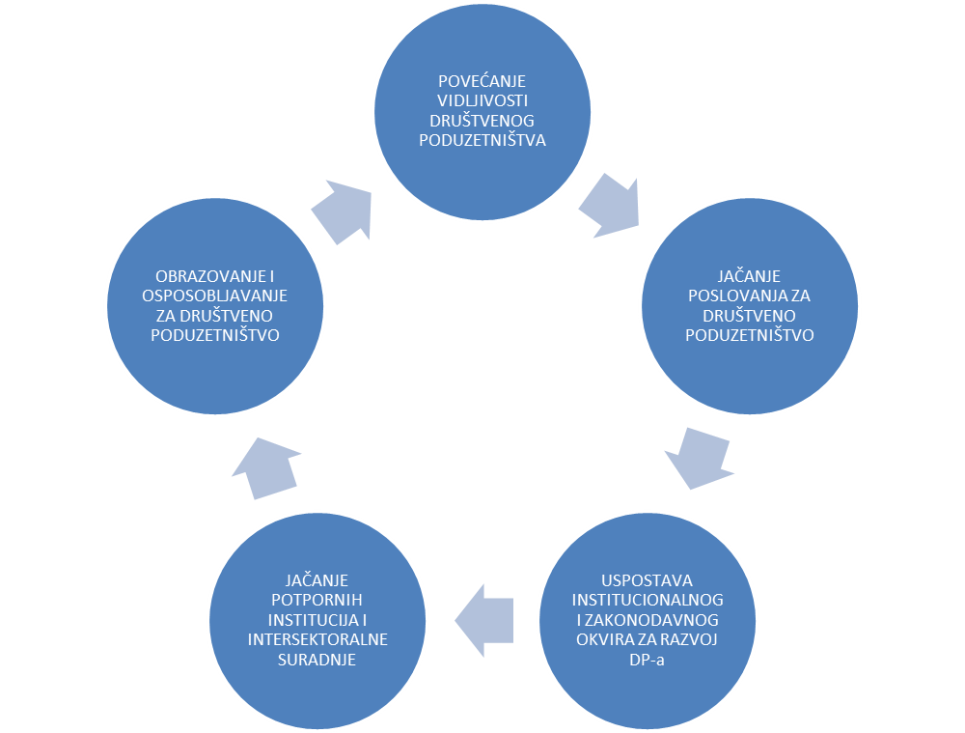
PLANIRANI NATJEČAJI

Slide 8

Križevačka čokolaterija HEDONA
d.o.o. osnovan 2013. godine
zaposlenici: osobe s invaliditetom
proizvode osam vrsta čokolada i deset različitih vrsta pralina

Slide 9

RODIN LET
d.o.o. osnovan 2012. godine
zaposlenici: nezaposlene majke i osobe s invaliditetom
bave se proizvodnjom platnenih pelena

Slide 10
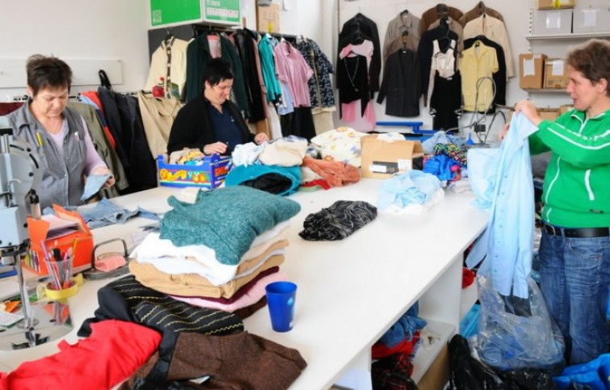
HUMANA NOVA
socijalna zadruga osnovana 2011. godine
zaposlenici: osobe s invaliditetom
bave se recikliranjem tekstila

Slide 11
HVALA
NA
POZORNOSTI!
PRATITE NAS NA:
www.strukturnifondovi.hr
www.esf.hr

